Slide 1
Муниципальное Бюджетное Дошкольное Образовательное Учреждение г.о.Балашиха «Детский сад комбинированного вида №20 «Теремок» Взаимодействие с родителями в форме невербального общения Проект «Приемная»
Воспитатель:
Морова Наталия Ивановна

Slide 2
С тех пор как в дошкольном образовании был принят государственный стандарт, появился ориентир - тесное сотрудничество с семьёй. Это взаимодействие носит статус государственной важности. Включение родителей в образовательный процесс дошкольного учреждения обусловлено личной ответственностью за воспитание ребенка и осознанием собственной значимости в его развитии. Первое, куда попадают дети и их родители в детском саду, является приемная и от того, как она будет выглядеть, сколько будет интересного и познавательного, во многом зависит настроение ребенка и общее впечатление родителей о группе и работающих в ней воспитателях. Сейчас очень много говорится о невербальном общении. Чтобы родители не были пассивными созерцателями и читателями в нашей приемной, мы должны привлечь их к совместной деятельности.

Slide 3
«Музей одного образа»
результат общения, совместной работы педагога, воспитанников и их семей.
Отличительной чертой мини-музея является то, что он занимает очень небольшое пространство, кроме того, здесь все можно трогать.

Slide 4
«Мое настроение» Быть внимательными родителей и детей друг к другу учит рубрика «Мое настроение» . Вместе они отмечают на дверце шкафчика цветными фишками настроение детей.

Slide 5
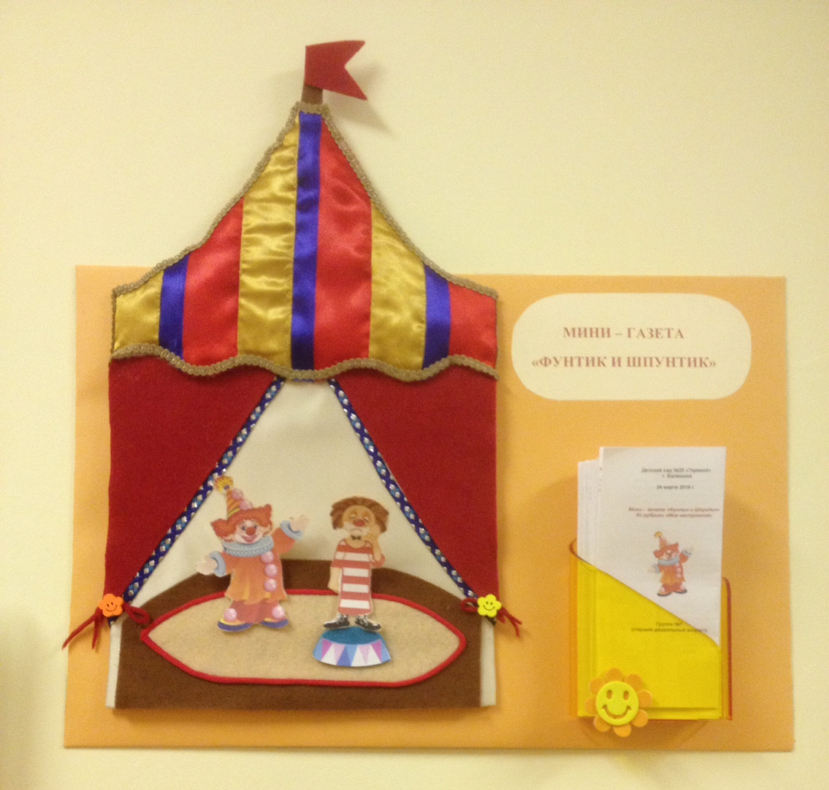
Мини-газета «Фунтик и Шпунтик»
А если нет хорошего настроения, то его поднимет мини-газета «Фунтик и Шпунтик», два клоуна постараются развеселить смешными историями, загадками, скороговорками, стихами и задачками из серии «Веселая математика». И в этом снова будут участвовать родители.

Slide 6
Домик «Наша группа» В центре приемной находится домик «Наша группа» с окнами, в которых размещены фотографии детей. Родителям тоже нравится поучаствовать в процессе открытия окон или напоминания.

Slide 7
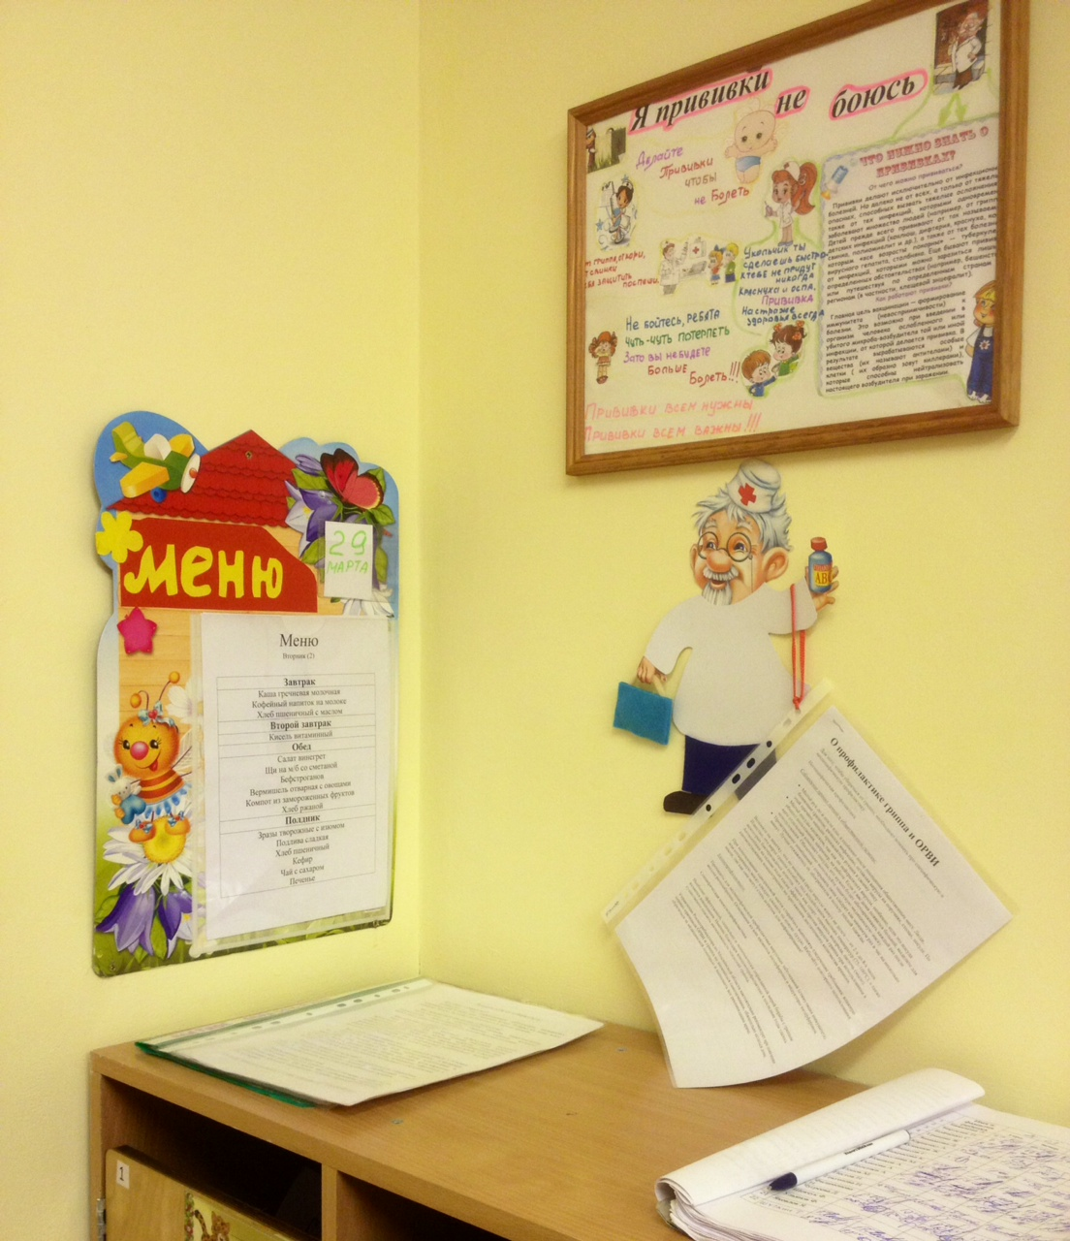
Медицинский уголок
И, конечно же, нам хочется, чтобы детки приходили здоровыми. В «Уголок здоровья» мы поместили список мероприятий, направленных на оздоровительную работу в нашей группе,объявления на медицинские темы, санбюллетени о детских болезнях и их профилактике.

Slide 8
« Дайте совет»
Не всегда родители в открытую могут спросить совета у кого-либо, ссылаясь на свою занятость или другие причины. А вопрос остается не решенным. Поэтому мы создали раздел «Дайте совет!» в нем родители группы могут обратиться с каким –либо предложением к другим родителям или к воспитателям, чтобы с ними поделились опытом ,информацией ,советом на определенную тему.

Slide 9
«Знаете ли ,вы ,что…»
«У сороки на хвосте»- рубрика содержит короткие сообщения о новых исследованиях в области педагогики, психологии, медицины знакомит со статьями печати и новинками литературы

Slide 10
«Читаем дома» В библиотеке для родителей, которую мы назвали «Читаем дома», мы рекомендуем ряд художественной литературы для чтения детям, а также краткую аннотацию на них. Этот раздел дополнен предложениями от родителей по обмену книгами на определенную тематику.

Slide 11
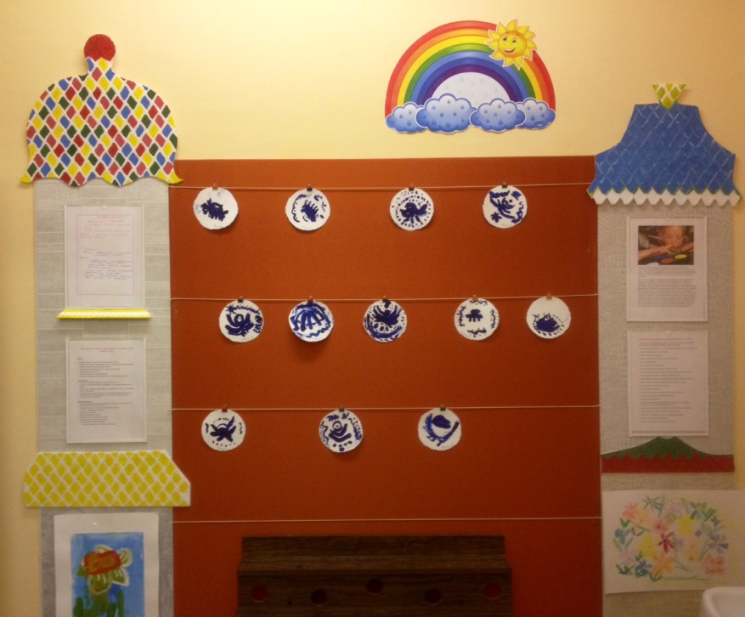
Уголок творчества
Как в любой приемной детского сада у нас есть «Уголок творчества» детей, мы сделали его в виде сказочного городка в ярких тонах. В окнах домиков располагается окно «Чем мы занимались сегодня», знакомим с темами, целями и задачами основных занятий, чтобы родители были в курсе того, что изучают дети, какие знания, умения и навыки получают они. Это способствует тому, что родители могут участвовать в обучении ребенка, давать им свою посильную помощь. А также окна с информацией о возрастных особенностях детей группы в области рисования, аппликации, лепки, конструирования, а также помещаются персональные мини - выставки продуктивной творческой деятельности детей дома и в детском саду.

Slide 12
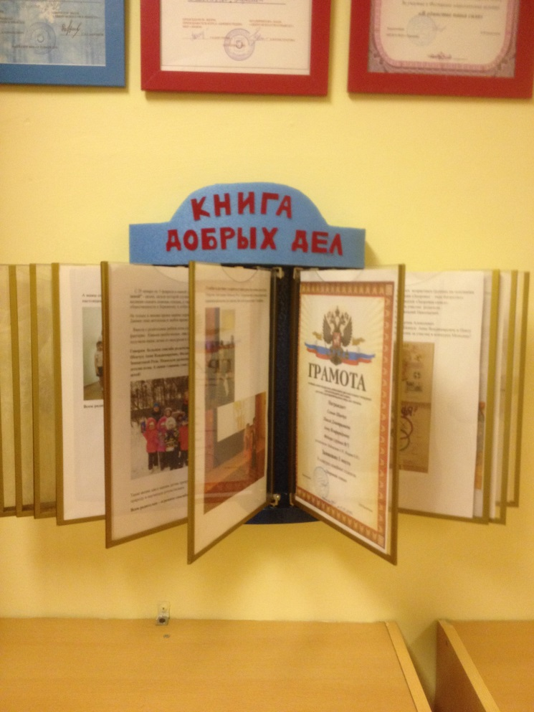
«Книга добрых дел» И, конечно, в нашей приемной есть «Книга добрых дел» В ней размещены теплые слова благодарности родителям, оказывающим помощь в благоустройстве участка, группы, приобретении материалов, изготовлении и ремонте игрушек, участвующих в различных мероприятиях группы и детского сада.

Slide 13
«Домовенок Кузька» Наступает вечер, и дети уходят, забыв свои вещи. Домовенок Кузька поможет им и соберет все в свой сундучок, а утром родители вместе с детьми найдут потерянное.

Slide 14
Мы стараемся, чтобы в нашей приемной родителям было всегда уютно, а интересное оформление служило проводником для сближения родителей, воспитателей и детей.

Slide 15
Спасибо за внимание!

